Slide 1
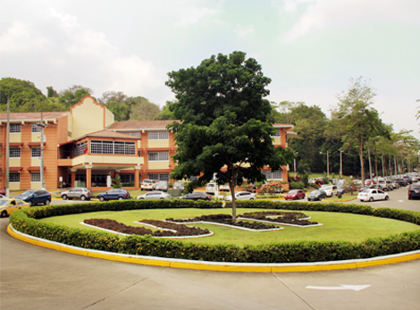
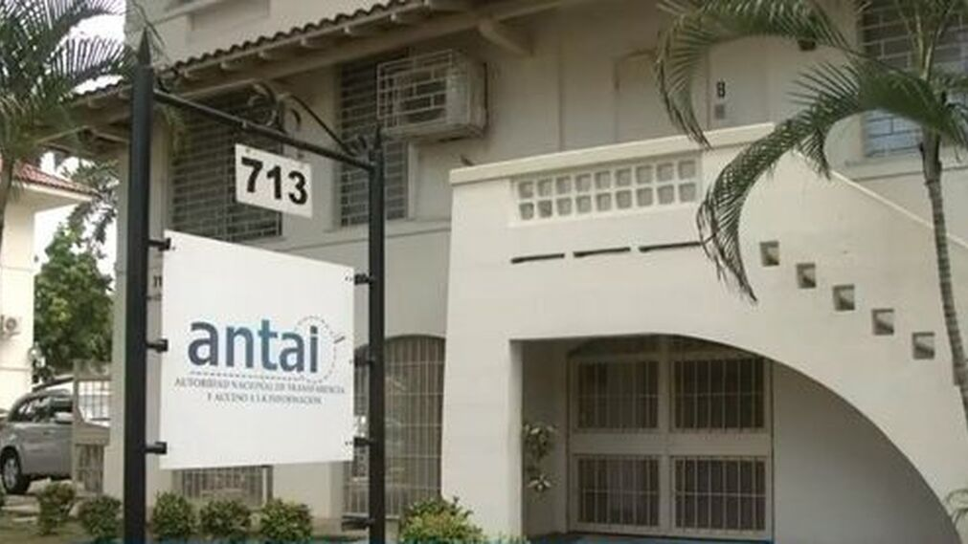
UNIVERSIDAD TECNOLÓGICA DE PANAMÁ
DIRECCIÓN NACIONAL DE AUDITORÍA INTERNA Y TRANSPARENCIA
DEPARTAMENTO DE ÉTICA, TRANSPARENCIA Y VALORES
INFORME DEL BUZÓN DE SUGERENCIAS Y/O QUEJAS ELECTRÓNICO No. CVLS/6-2021.
julio, 2021

Slide 2
Ley No. 6 del 22 de enero de 2002
“Que dicta Normas para la Transparencia en la Gestión Pública, establece la acción de Habeas Data y dicta otras disposiciones”.
Esta Ley promueve la participación ciudadana para fortalecer la “Transparencia en la Gestión Pública”.

Slide 3
BUZÓN DE SUGERENCIAS O QUEJAS FÍSICOS
Y ELECTRÓNICO.
La Universidad Tecnológica de Panamá ha implementado estos Buzones, con el objetivo de que la comunidad universitaria, pueda emitir su opinión sobre los servicios brindados en esta Alta Casa de Estudios.
Además, con esta herramienta se puede medir los niveles de satisfacción o insatisfacción por los servicios ofrecidos, con la finalidad de garantizar la calidad a través de la mejora continua y con “Transparencia”.

Slide 4
ESTADÍSTICA
CORREOS ELECTRÓNICOS RECIBIDOS Y EVALUADOS.
CONSULTAS 101
SOLICITUDES 24
INVITACIONES 3
RECIBO DE LIBRO 4
QUEJAS 1
TOTAL 133

Slide 5
ANÁLISIS DE LOS RESULTADOS
La mayoría de los correos fueron enviados por los estudiantes regulares, y
estudiantes que quieren ingresar a la U.T.P.

Slide 6
UNIDADES ADMINISTRATIVAS QUE RECIBIERON
MÁS CORREOS ELECTRÓNICOS.

Slide 7
CORREOS DEL BUZÓN DE SUGERENCIAS Y/O QUEJAS ELECTRÓNICO ATENDIDOS POR LAS UNIDADES ADMINISTRATIVAS.
Fuente: Dirección Nacional de Auditoría Interna y Transparencia (DNAIT).
Se dio Respuesta a Solicitudes Recibidas.

Slide 8
CORREOS RECIBIDOS EN EL BUZÓN DE SUGERENCIAS Y/O QUEJAS
NO ATENDIDOS
POR LAS UNIDADES ADMINISTRATIVAS.

Slide 9
BREVE RESUMEN DEL CORREO ELECTRÓNICO
CONSULTAS
Requisitos de Admisión y Oferta Académica
Costo de la Prueba de Admisión y del Semestre
QUEJAS
No podía inscribirse en el curso de Inglés.
SOLICITUDES
Temario para la prueba de Admisión
Ayuda para restaurar contraseña de correo electrónico
Formulario de Cambio de Nota
Carreras de otras universidades
Ser activado en el sistema para matricularse.
Retirar créditos y demás documentos físicamente.

Slide 10
“LA PREVENCIÓN REDUCE RIESGOS Y FORTALECE LA TRANSPARENCIA”

